Slide 1
স্বাগতম

Slide 2
শিক্ষক পরিচিতি
আব্দুল্লাহ-আল-মামুন
সহকারি শিক্ষক
বাংগালগাঁও সরকারি প্রথমিক বিদ্যালয়

Slide 3
শ্রেণিঃপ্রথম
বিষয়ঃ বাংলা

Slide 4
পাঠের শিরোনামঃ বর্ণ শিখি- ক খ গ ঘ ঙ
পাঠ্যাংশঃ বর্ণ শিখি - ক খ

Slide 5
শিখনফল
১।শিক্ষার্থীরা বর্ণ বলতে পারবে।
২।শিক্ষার্থীরা বর্ণ দিয়ে শব্দ বলতে পারবে।
৩।শিক্ষার্থীরা বর্ণ লিখতে পারবে।

Slide 6
পাঠের অনুকুল পরিবেশ সৃষ্টিঃ
আতা গাছে--------কেন বউ।

Slide 7
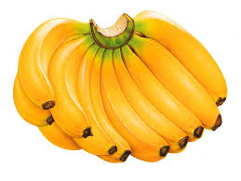

Slide 8
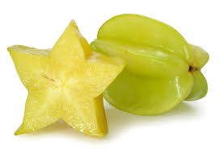

Slide 9
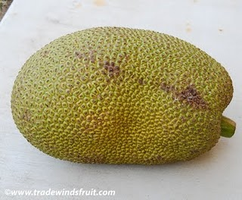

Slide 11
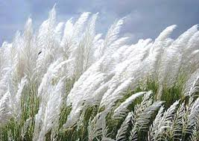

Slide 12
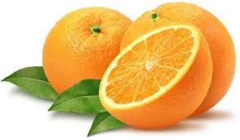

Slide 13
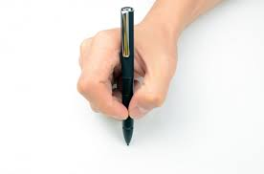
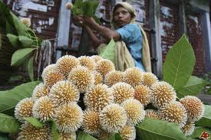

Slide 14
কলম ধরি
ক
কলম

Slide 15
কলা
ক

Slide 16
ক
কমলা

Slide 17
কাঠাল
ক
ক

Slide 18
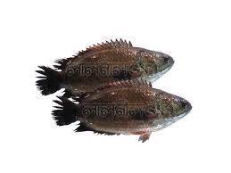
কৈ মাছ
কামরাঙ্গ
কলা
খালি

Slide 19
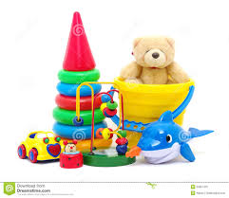
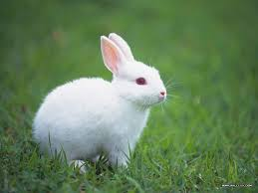
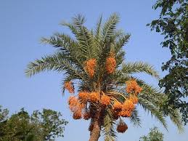

Slide 20
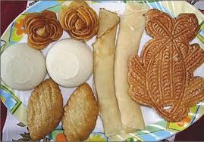
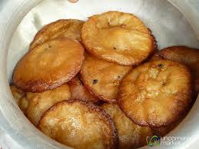
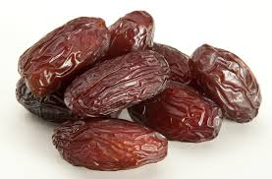

Slide 21
খেলনা
খ

Slide 22
খ
খেজুর

Slide 23
খরগোস
খ

Slide 24
ক
খ

Slide 25
দলীয় কাজ
বর্ণকার্ডের সাথে ছবিকার্ডের মিল কর।

Slide 26
মূল্যায়ন
১।ক বর্ণ দিয়ে দুইটি শব্দ বল।
২।খ বর্ণ দিয়ে দুইটি শব্দ বল।
৩।ক,খ বর্ণ দুইটি খাতায় লেখ।

Slide 27
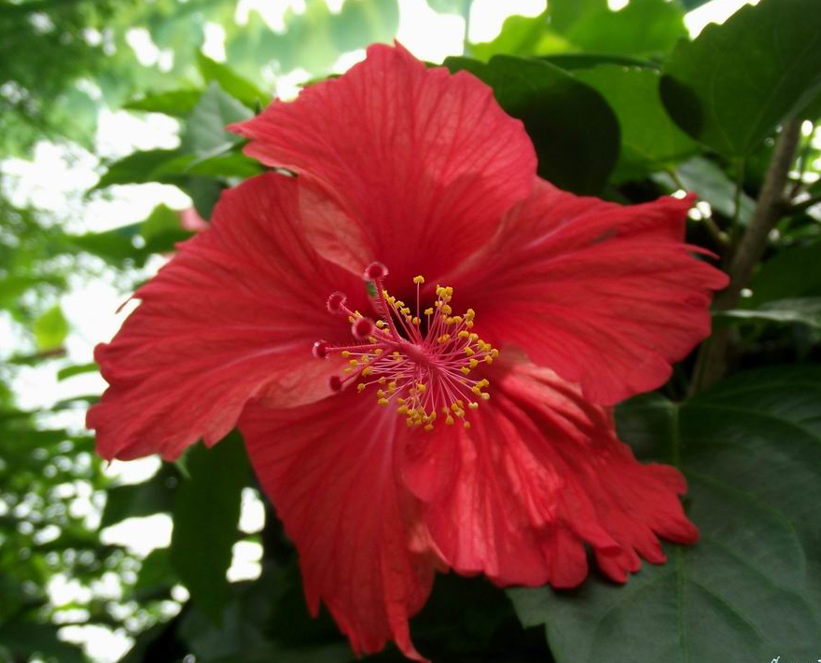
ধন্যবাদ

